Slide 1
ゼミ論
2018/10/30

Slide 2
注目点
(St-1, St, St+1)に注目して分析

Slide 3
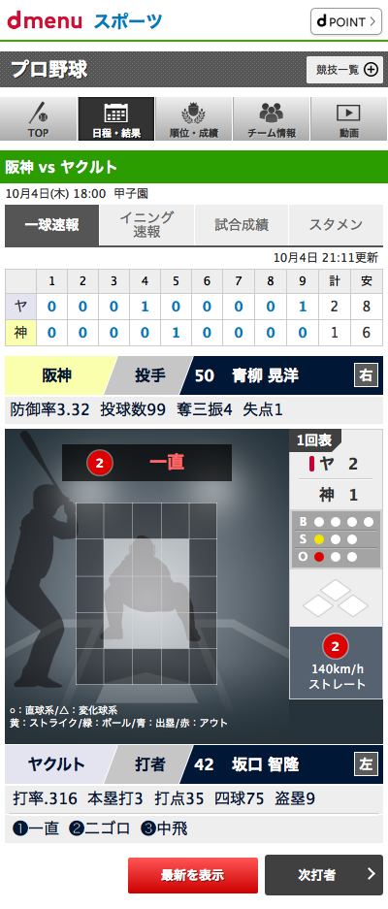
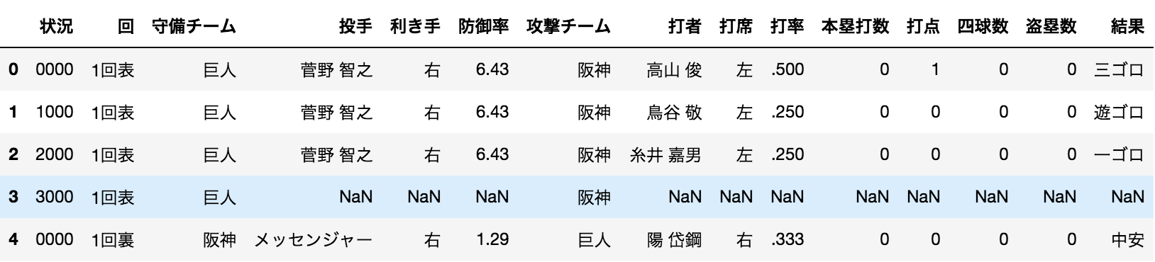
使用したデータ
https://baseball.sports.smt.docomo.ne.jp/
2018年シーズンのNPB全試合(現在877試合)

Slide 4
データ加工イメージ
2018年シーズン総プレー数 : 50525 (100%)
0out → 1out → 2out : 7394 (14%)
0out → 1out → 1out1base : 2304 (4%)
0out → 1out → 1out2base : 650 (1%)
・・・ETC

Slide 5
各イニングごとの比較
1イニング目の総プレー数 : 5959 (100%)
0out → 1out → 2out : 803 (13%)
0out → 1out → 1out1base : 251 (4%)
0out → 1out → 1out2base : 82 (1%)
・・・ETC
2イニング目の総プレー数 : 5495 (100%)
0out → 1out → 2out : 843 (15%)
0out → 1out → 1out1base : 280 (5%)
0out → 1out → 1out2base : 66 (1%)
・・・ETC
・・・ETC

Slide 6
各イニングごとの比較 (基礎分析)
各状況(0out → 1out → 1out1base等)の出現しやすさは, どのイニングでも同じなのかを考えたい
それを記述するために各イニングの状況の分布の”距離”を見る
この”距離”が小さければそのイニングは同じような状況が 出てきやすい
この”距離”としてKS検定量(多分正式名称にあらず)を使う
(この話自体は流れとはあまり関係ない)

Slide 7
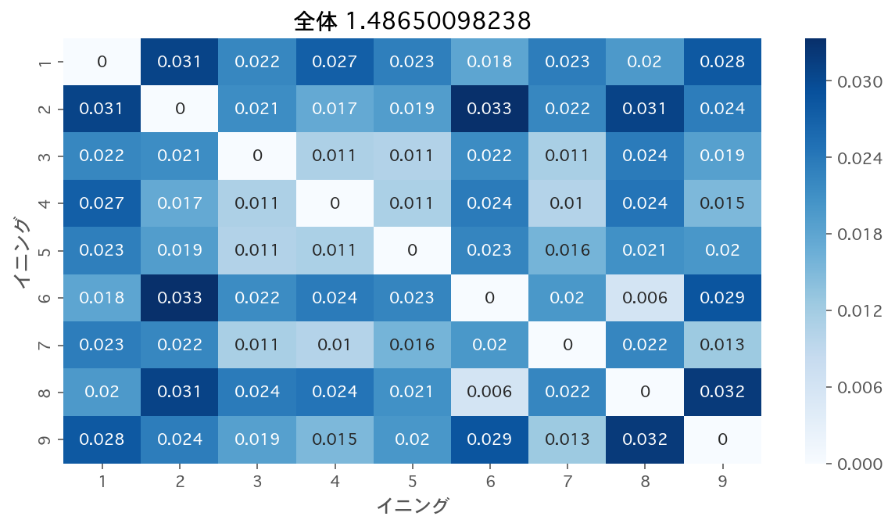
2018年シーズンのデータでのKS検定結果

Slide 8
チームごとの分析結果

Slide 9
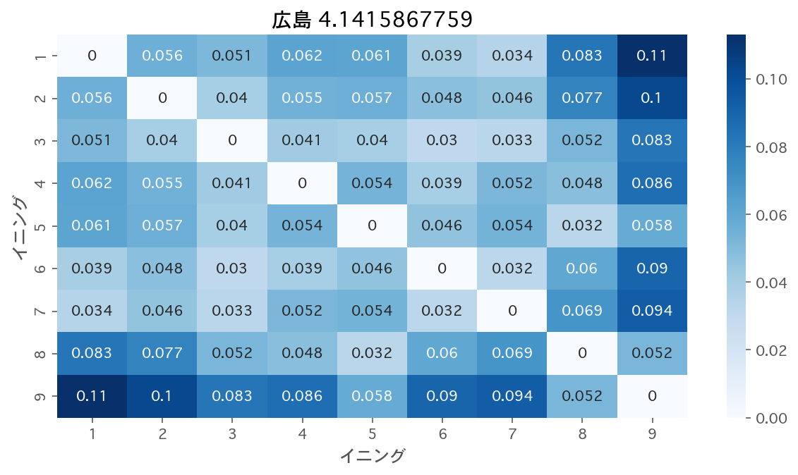
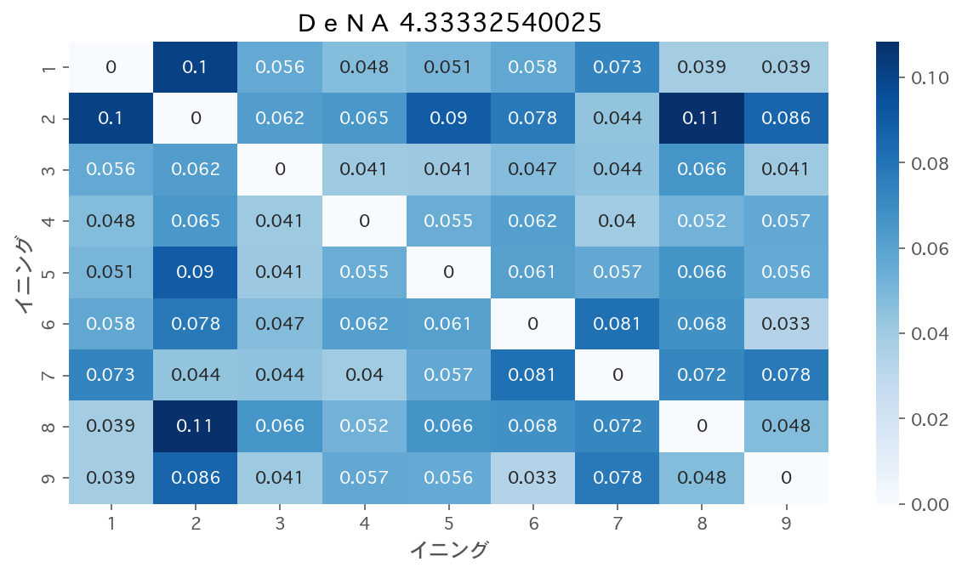
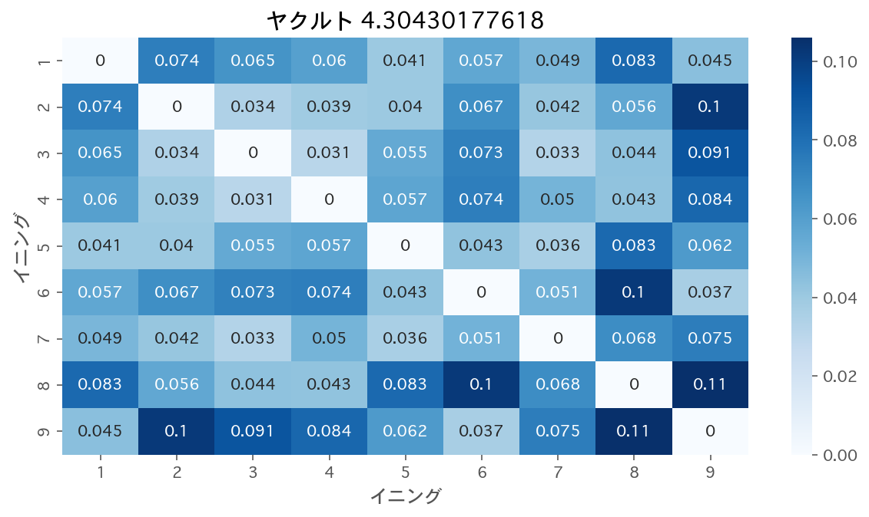
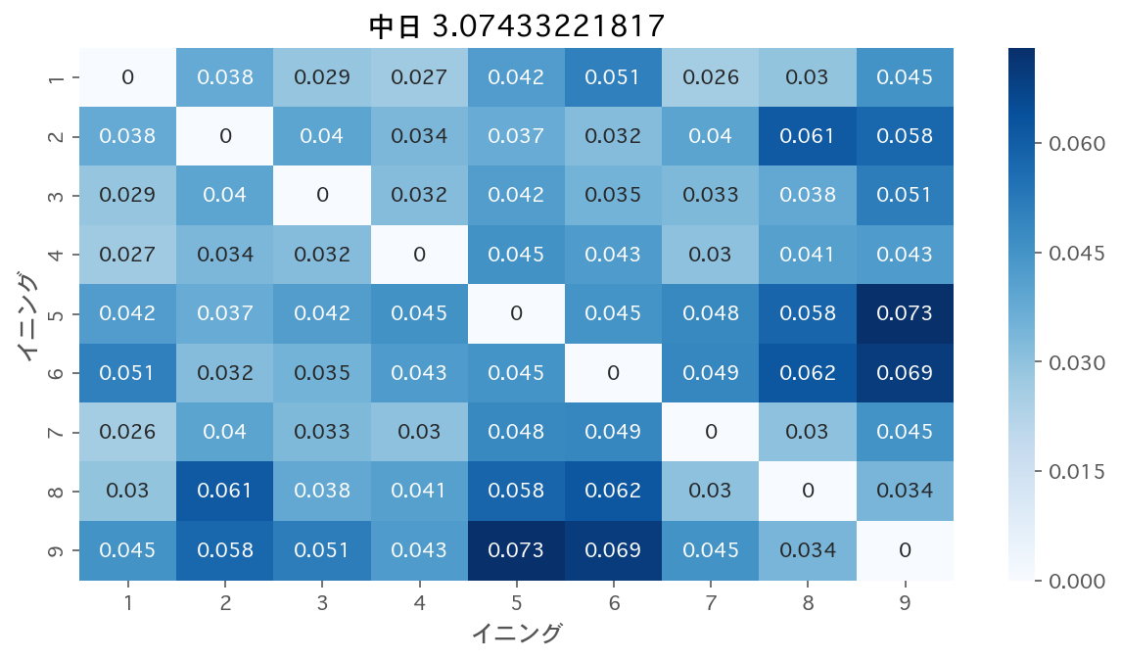
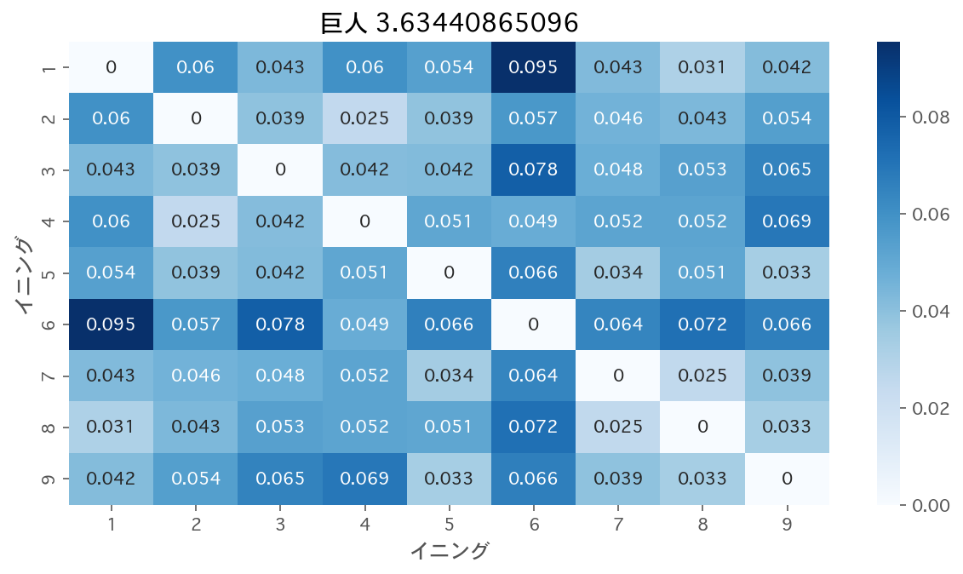
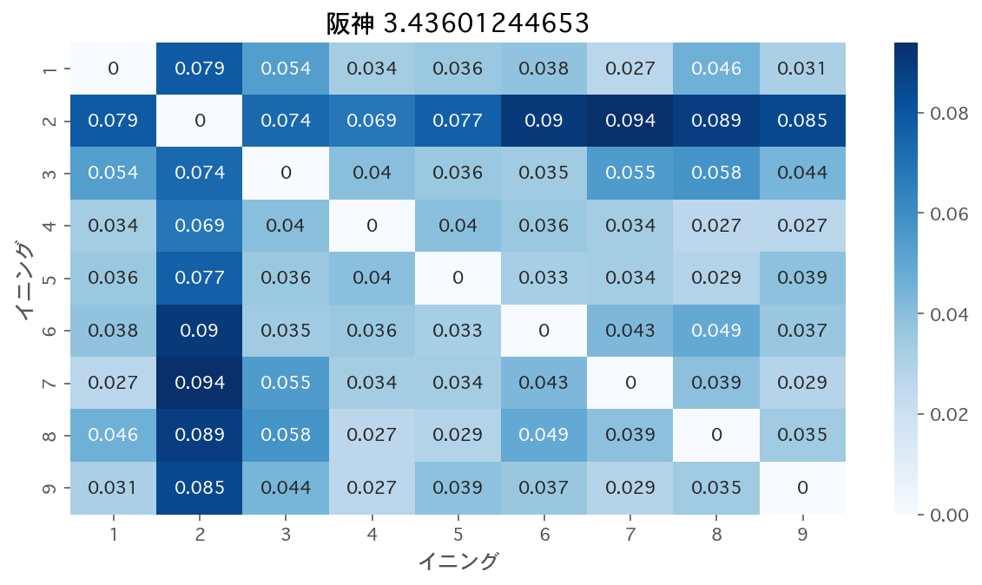
セ・リーグ

Slide 10
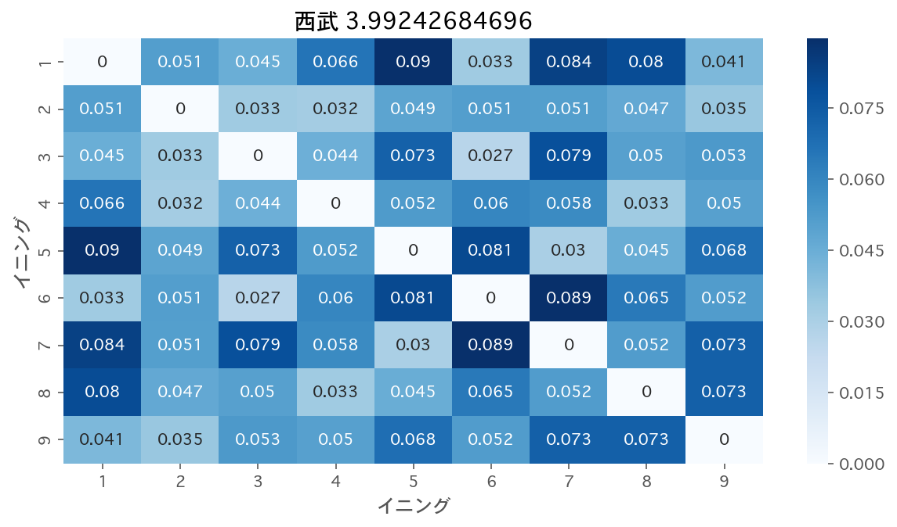
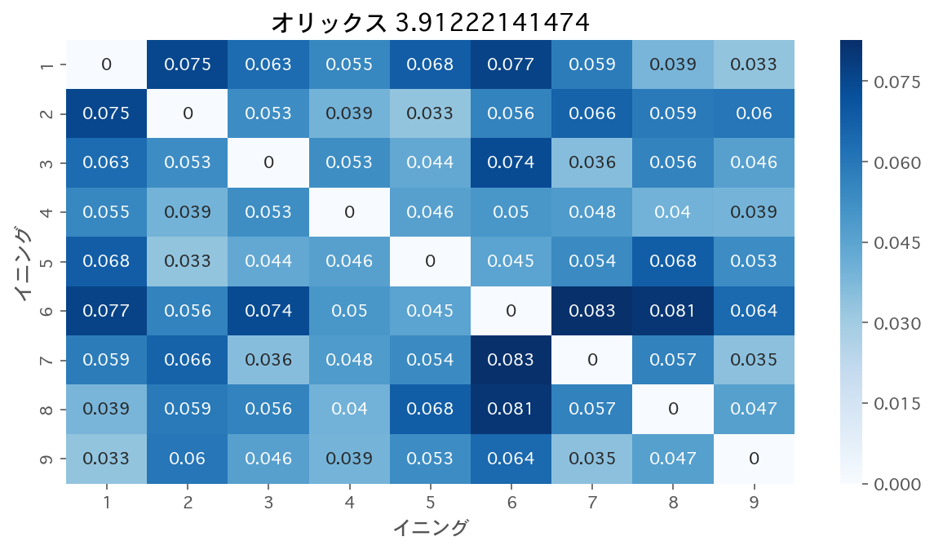
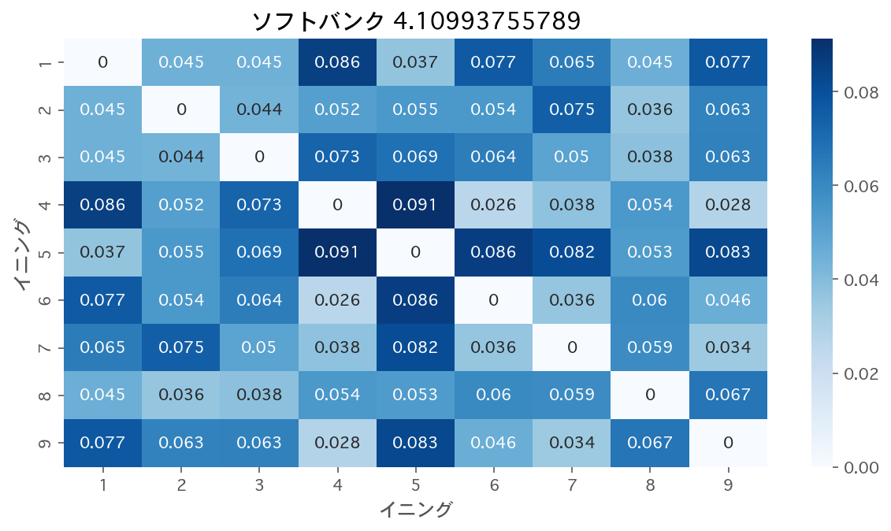
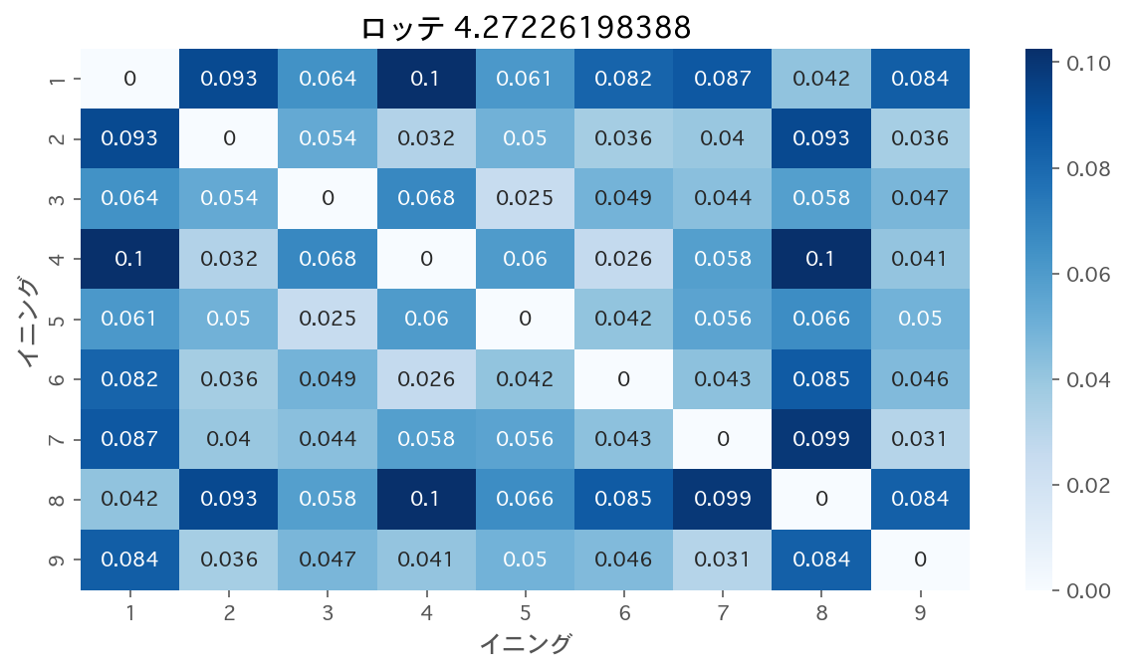
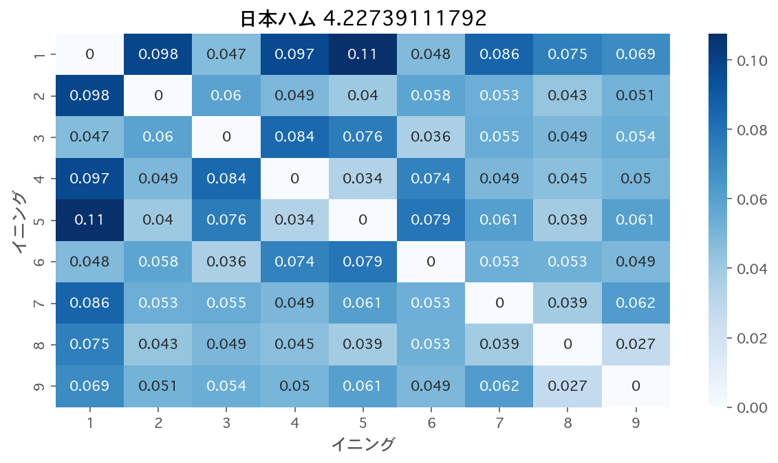
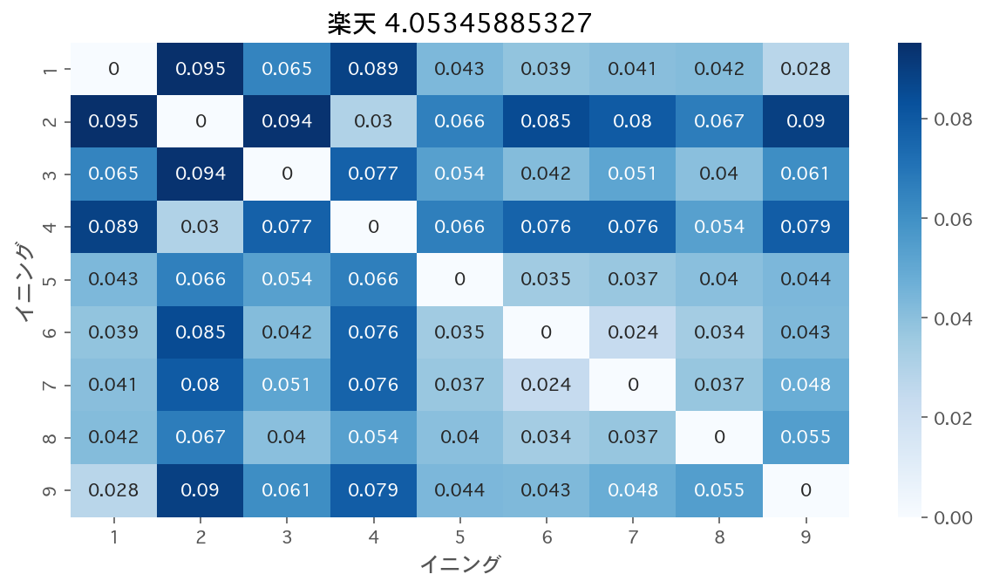
パ・リーグ

Slide 11
チームごとの分析結果
チームによって, そのイニングの攻撃だけ 孤立している(=色が濃い)イニングがあったりなかったり (ex. 広島, 阪神)
パリーグのほうが全体的に濃い

Slide 13
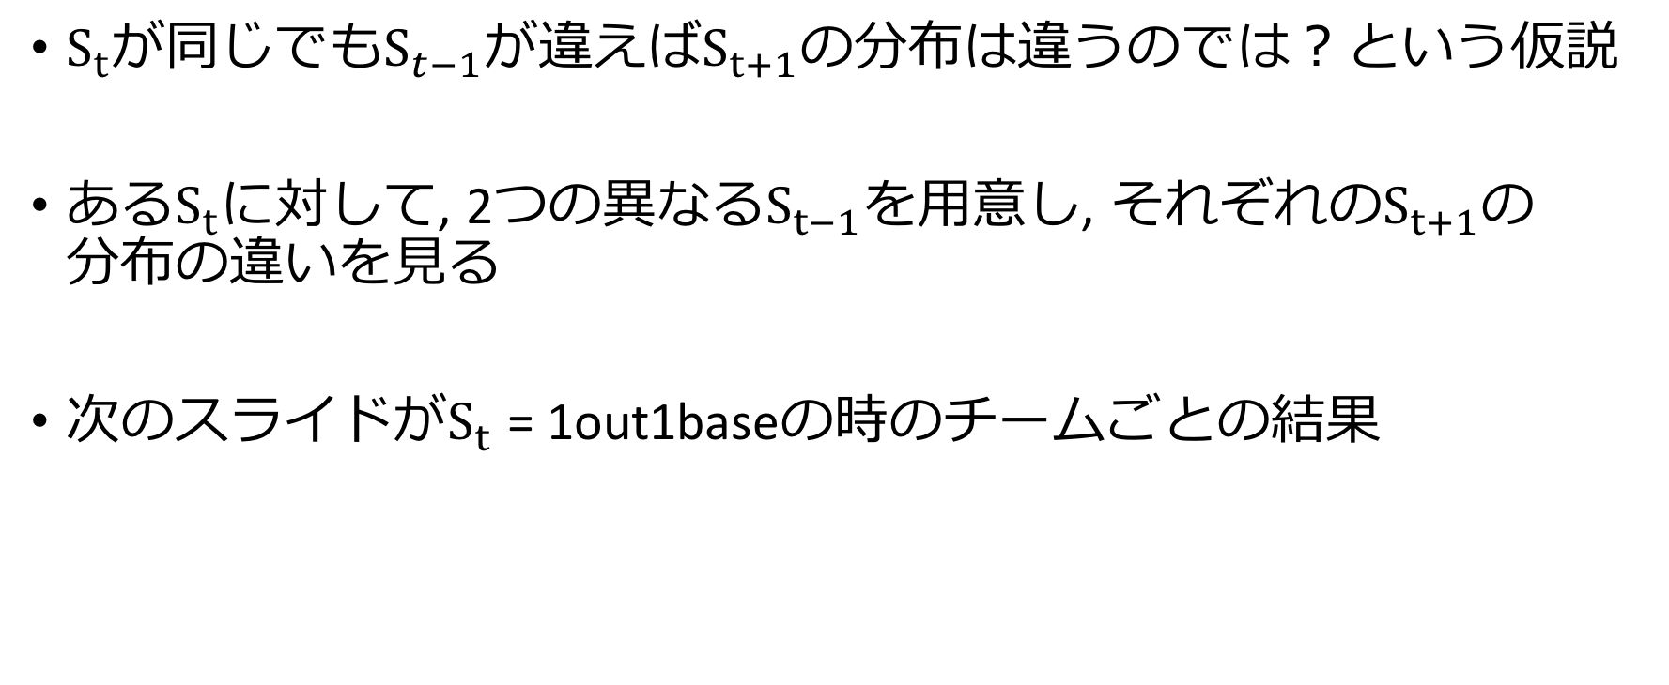
流れのお話
$S_{t}$が同じでも$S_{t−1}$が違えば$S_{t+1}$の分布は違うのでは？という仮説
ある$S_{t}$に対して, 2つの異なる$S_{t−1}$を用意し, それぞれの$S_{t+1}$の 分布の違いを見る
次のスライドが$S_{t}$ = 1out1baseの時のチームごとの結果

Slide 14
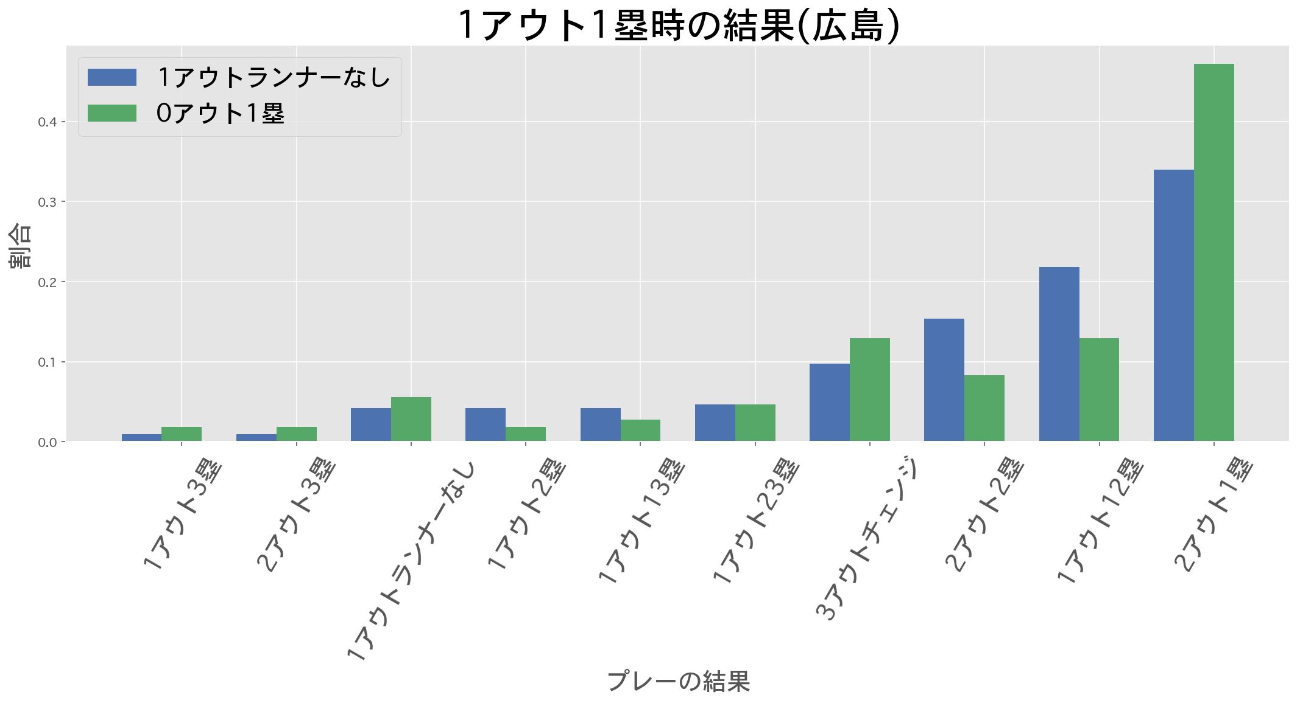
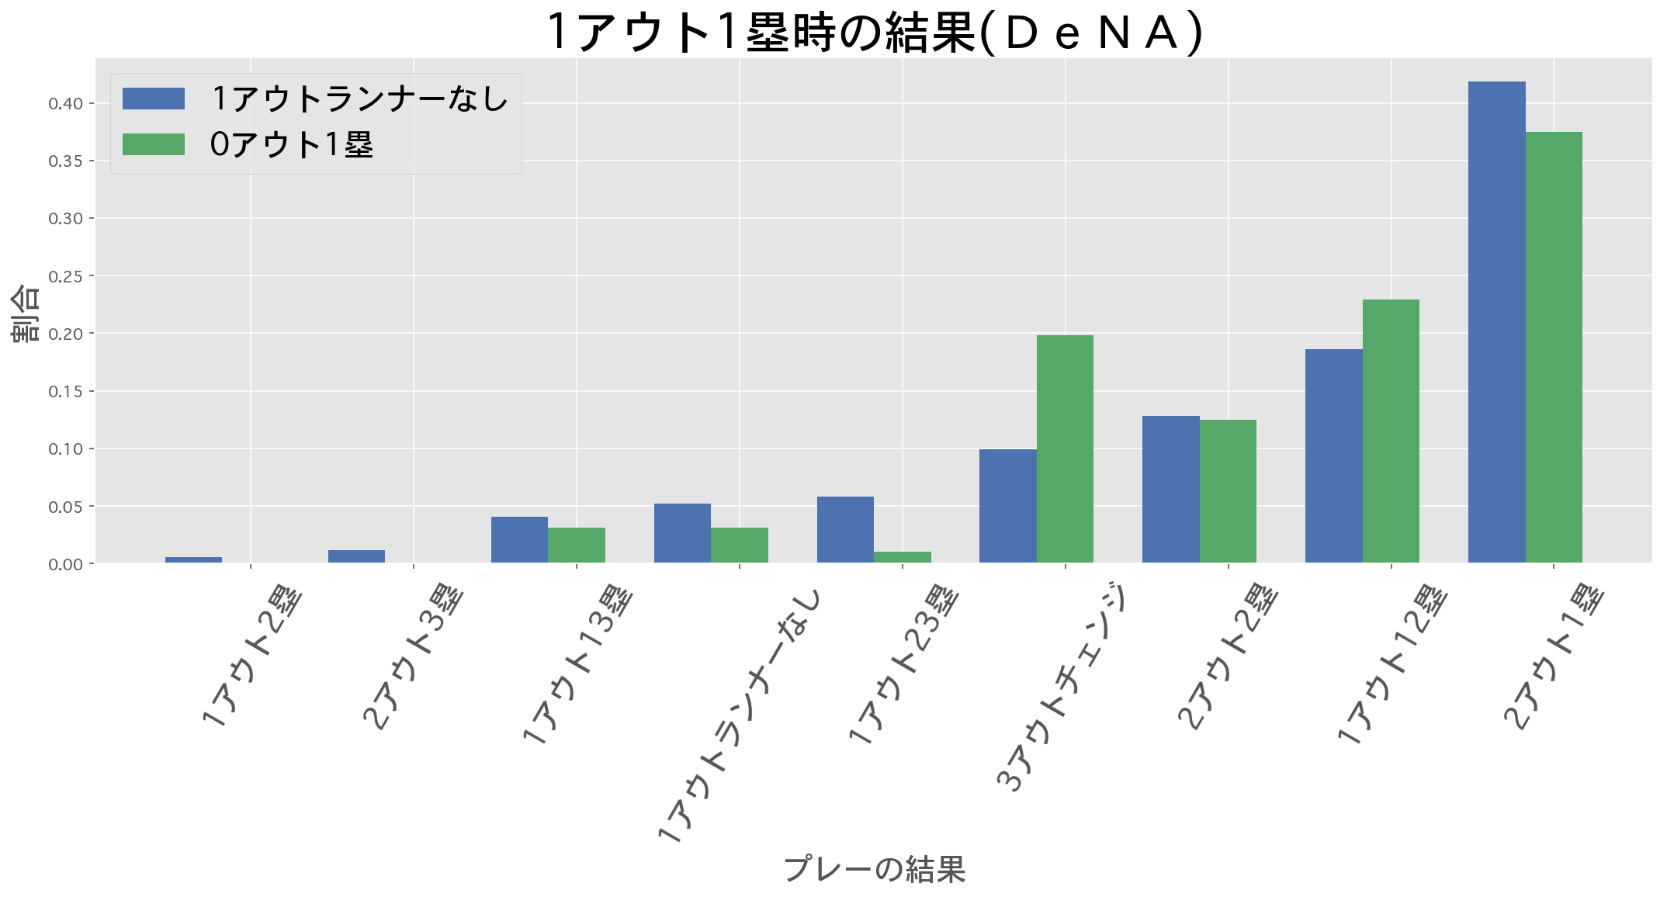
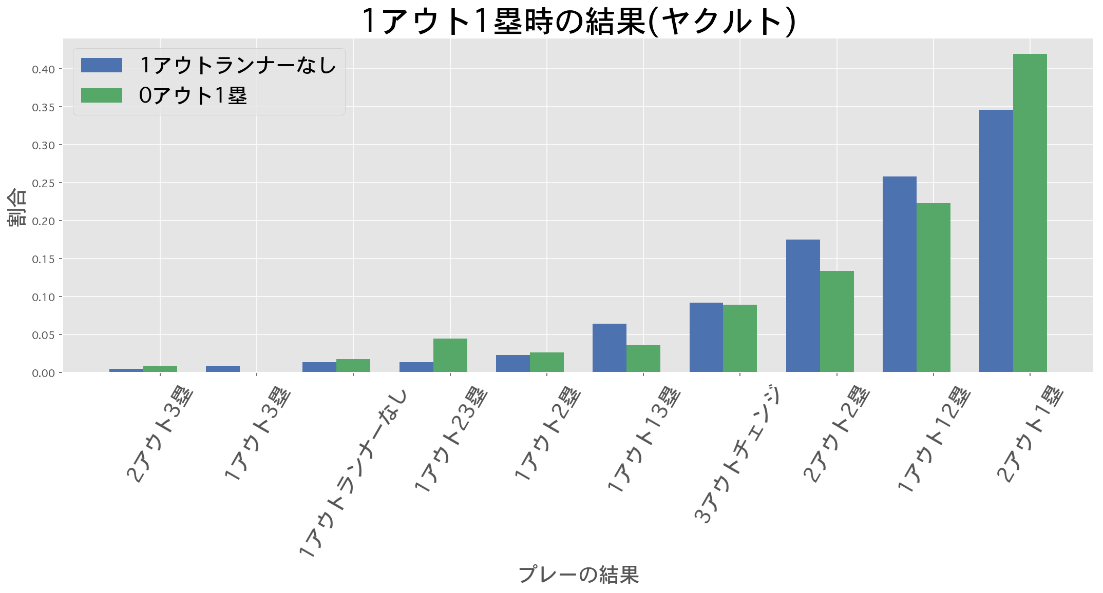
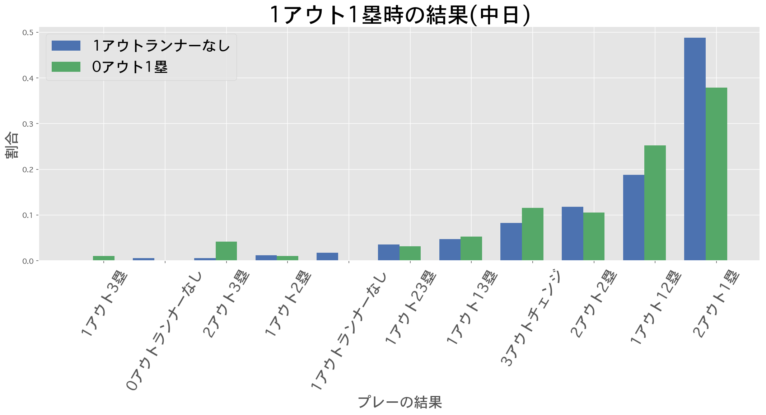
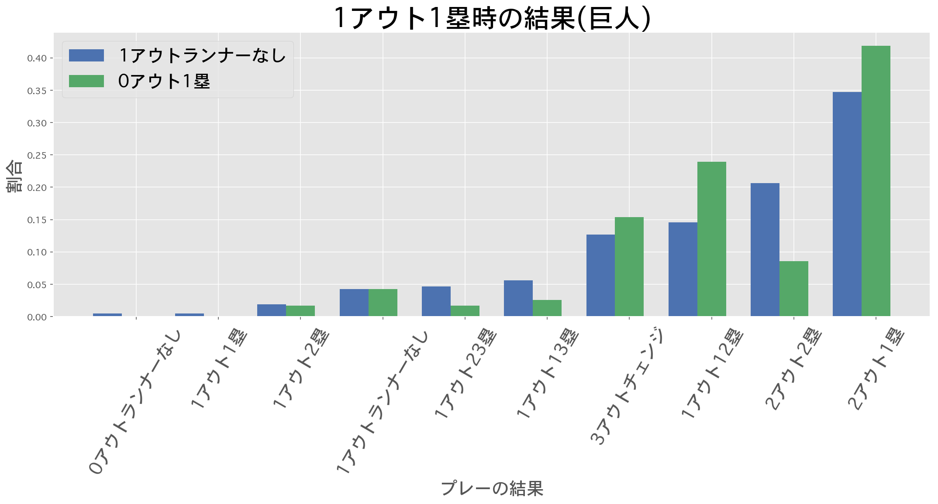
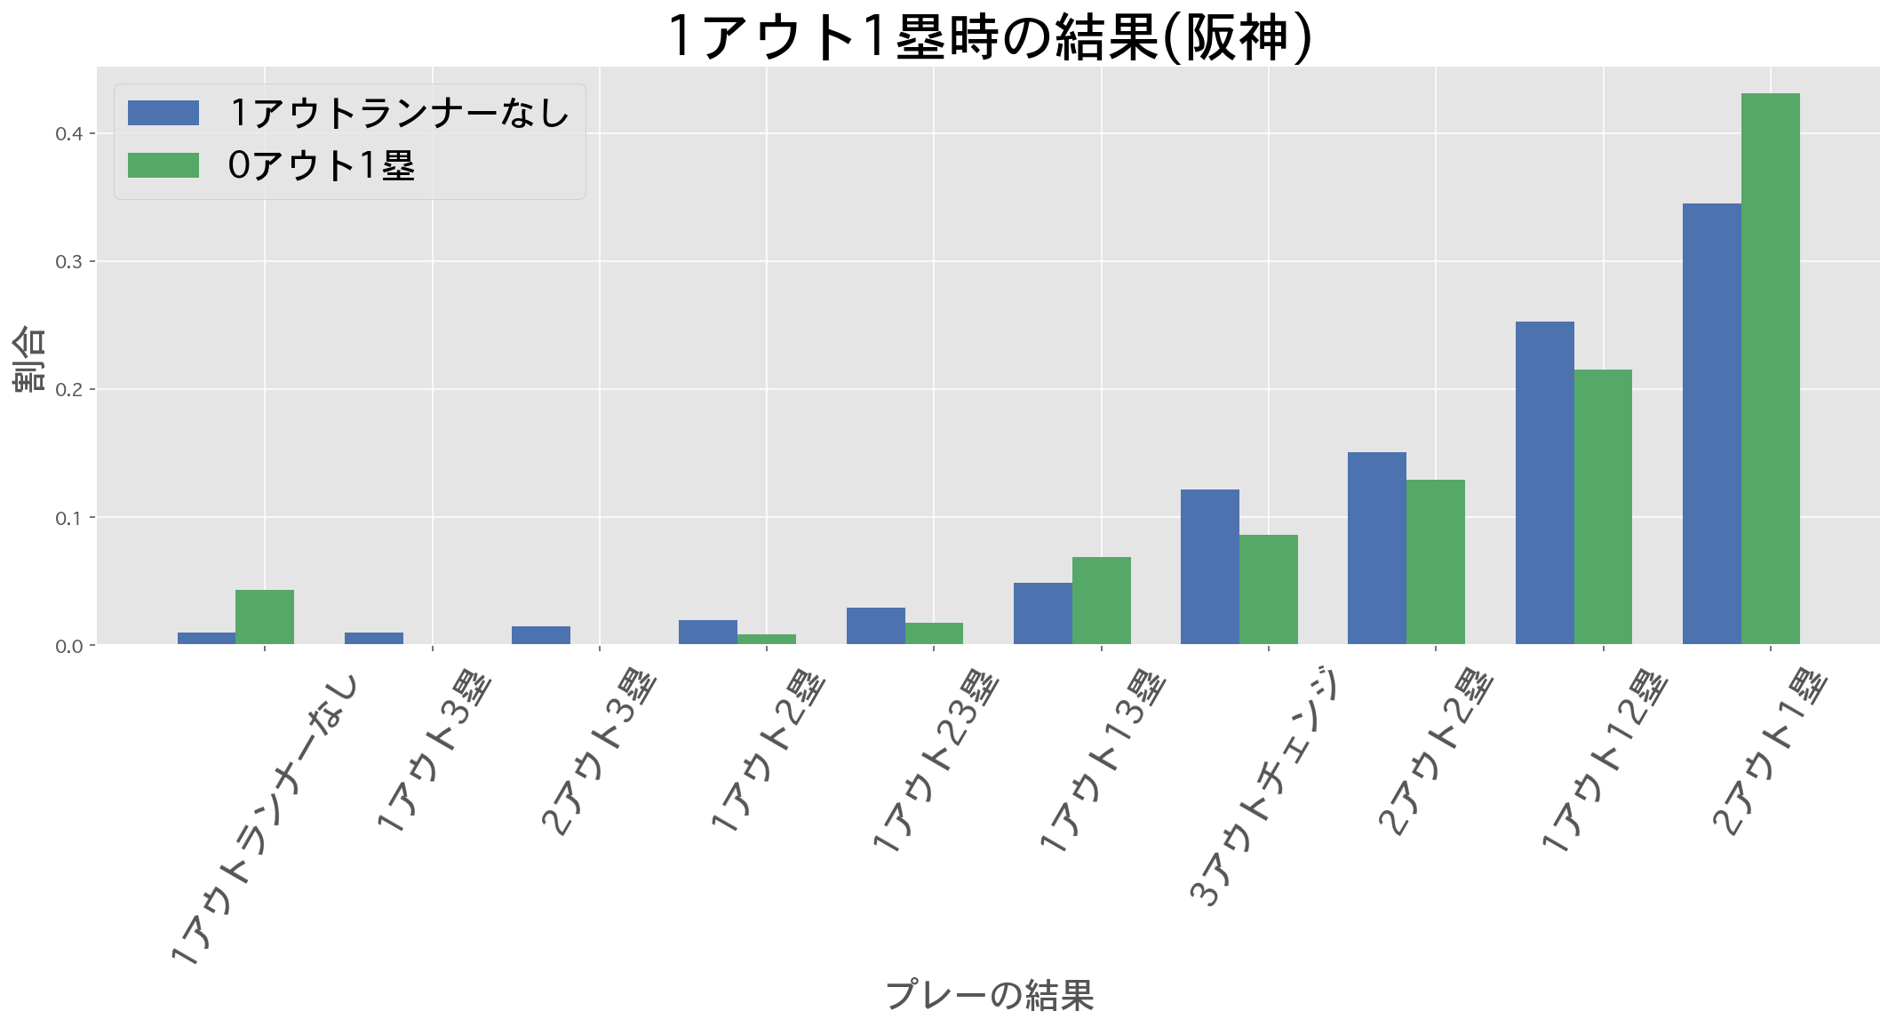
セ・リーグ

Slide 15
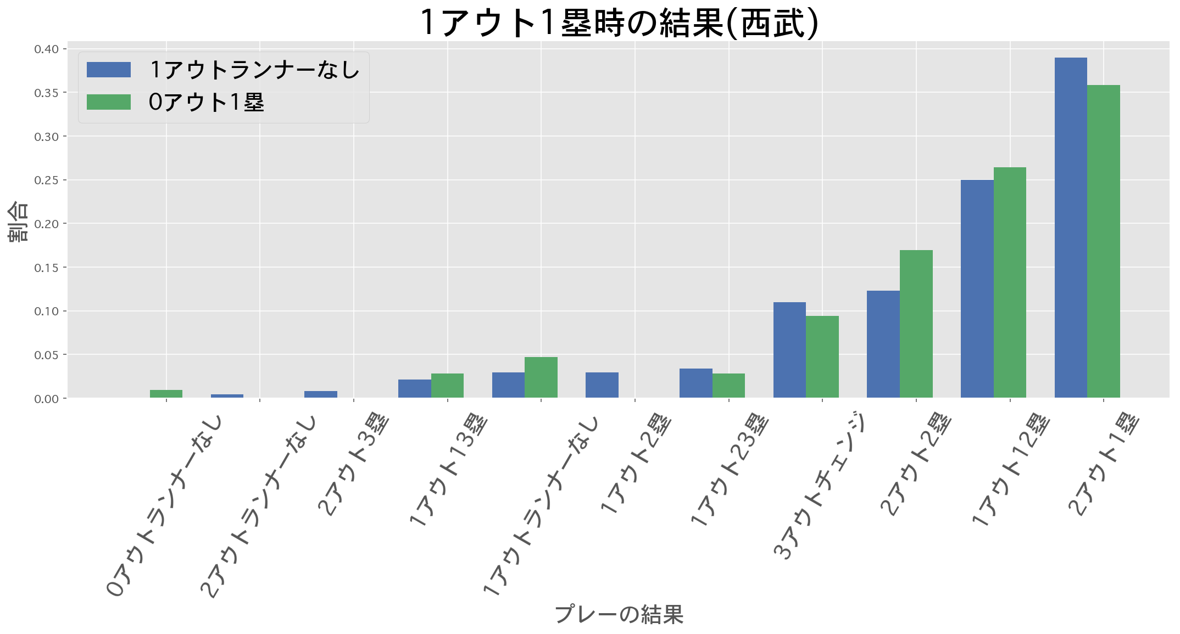
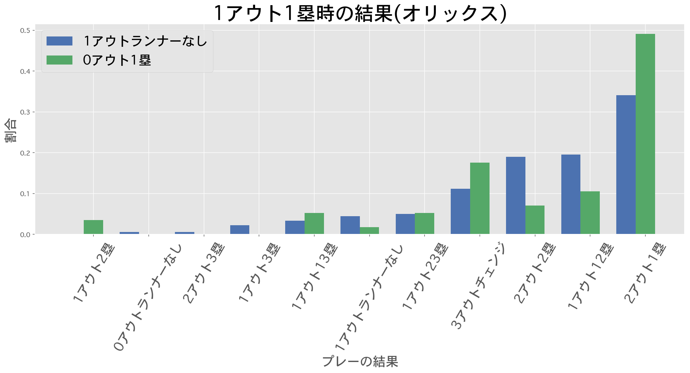
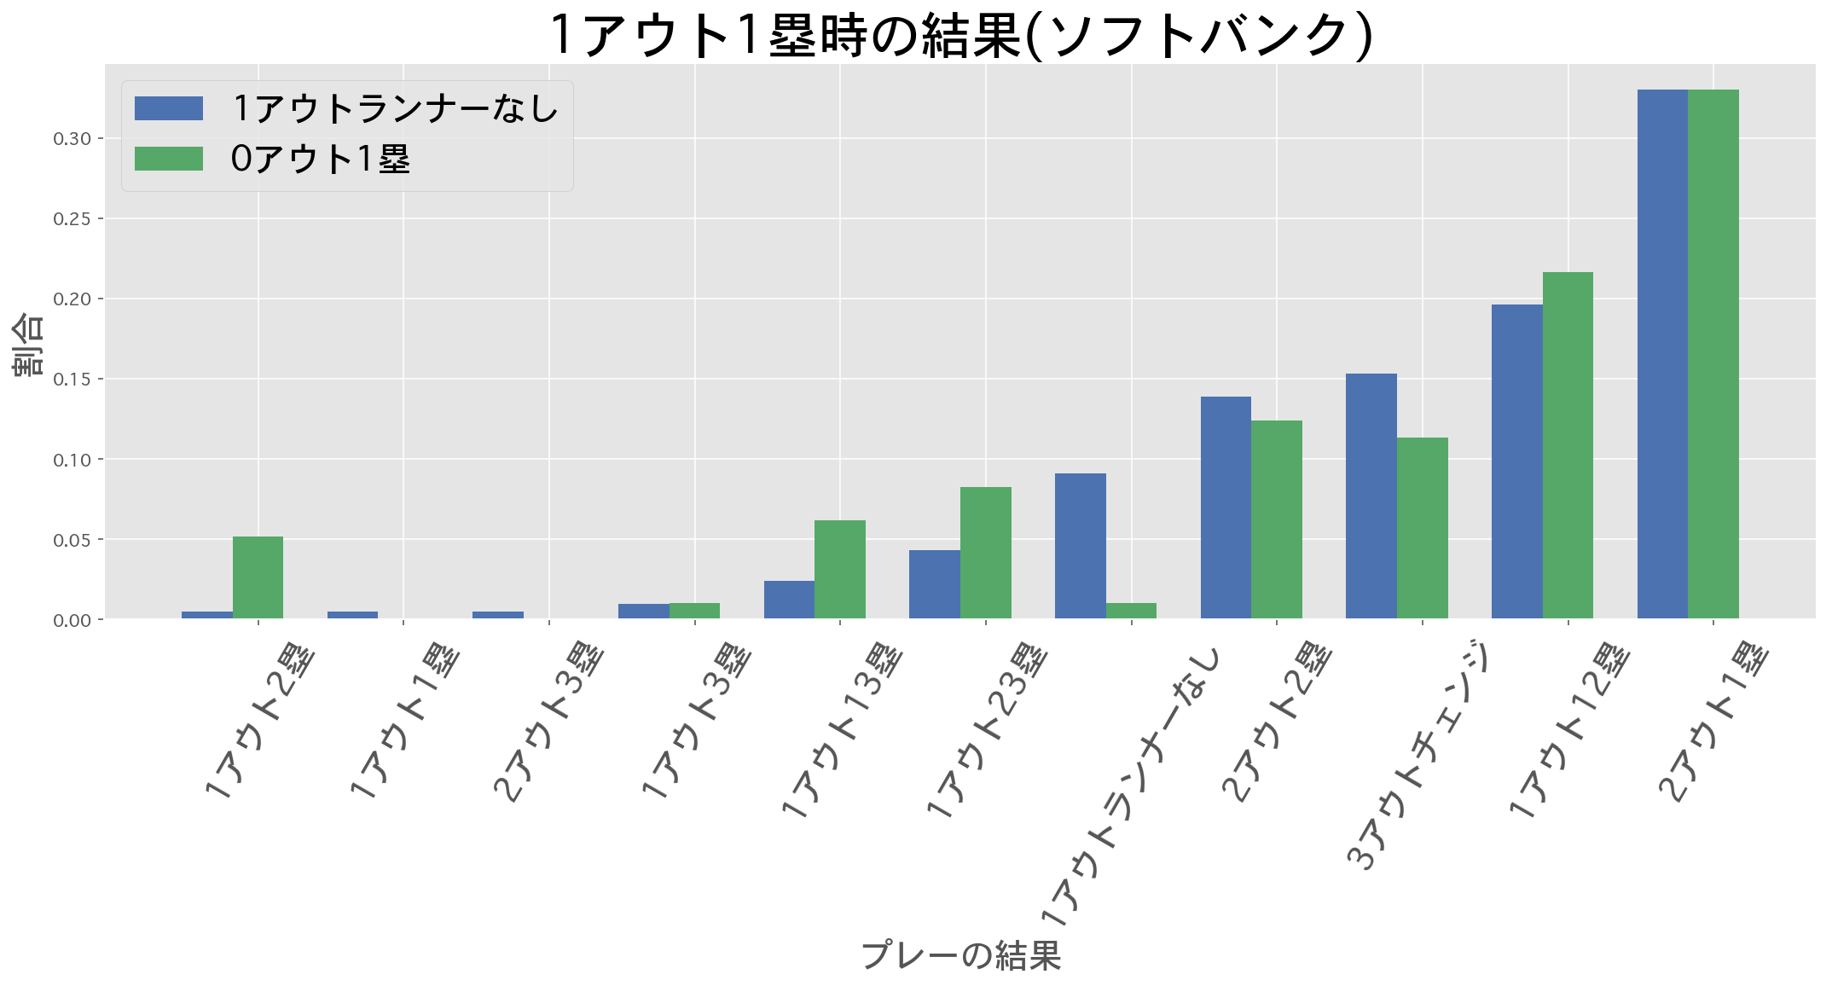
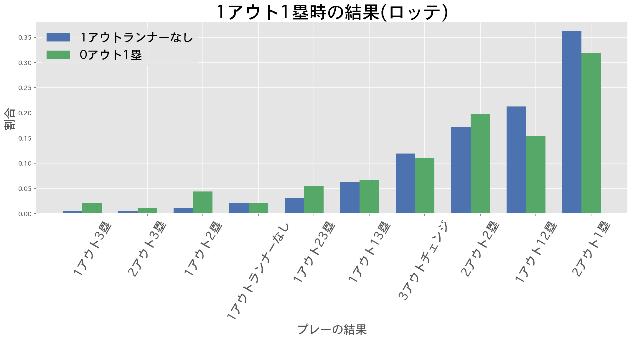
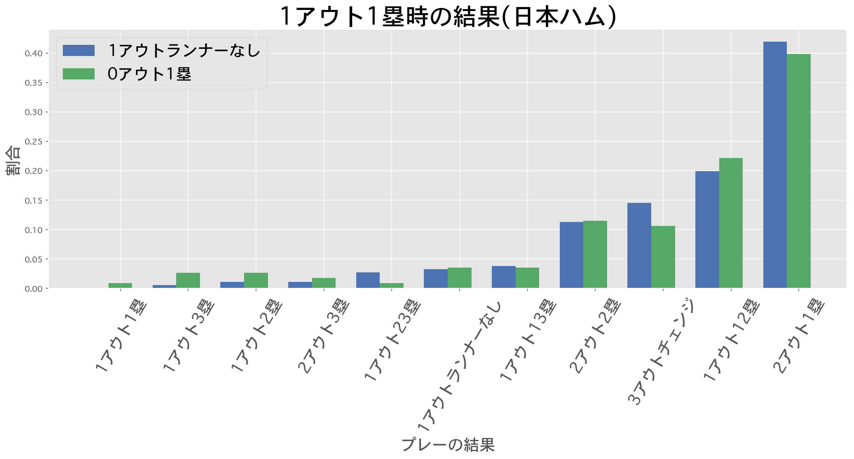
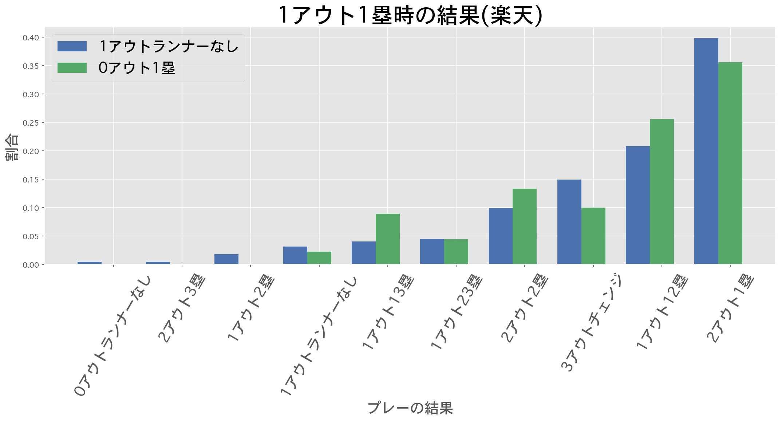
パ・リーグ

Slide 16

考察
割とチームごとの違いが出ている印象
巨人とか2out2baseのところが全然違うから送りバントを 選択するかどうかが$S_{t−1}$に依存してるんだろうかとか

Slide 17
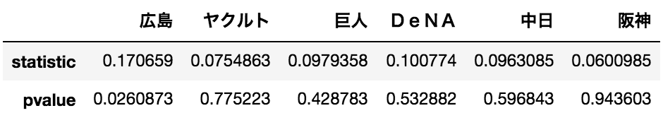
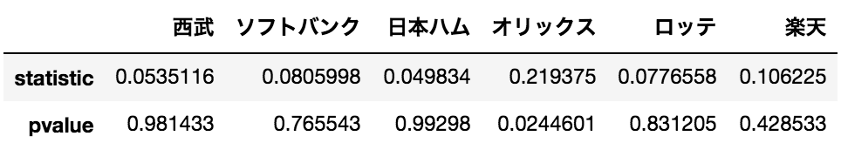
1out1baseにおける統計量とp値の比較

Slide 18
今後やること
Markov chainによるアプローチ
場面や試合の重要性で分けて細かく見る
MLBとの比較???

